Slide 1
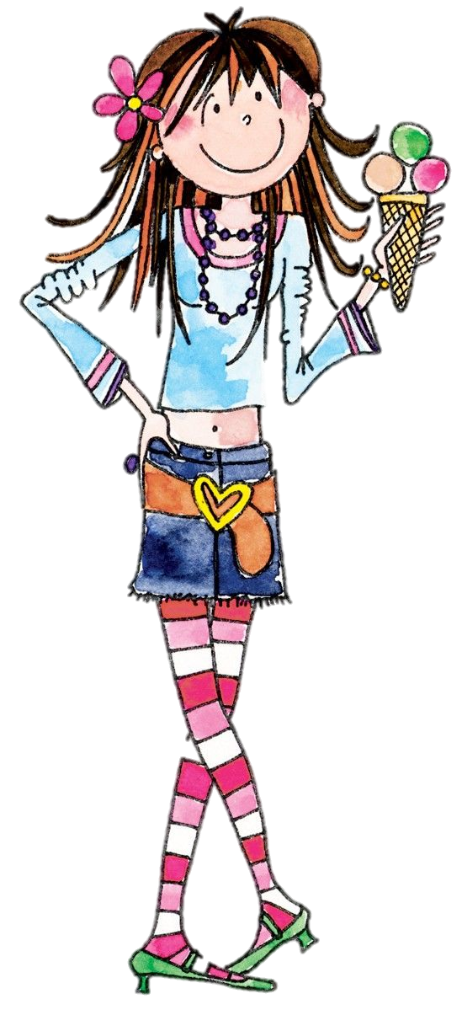
Discover colors!
Interactive
Fashion Colors
Glossary
for 7-11 Formers
Автор:
Ольга Михайловна Степанова
учитель английского языка
МБОУ «Цивильская СОШ №1
имени Героя Советского Союза
М.В. Силантьева»
города Цивильск Чувашской Республики
2018

Slide 2
Mix of the right colors - one of the important components of the perfect image. That's why we decided to share some cribs, with which you will not miss in the choice of clothes.
Introduction
Секрет запоминающегося и гармоничного образа состоит не столько в брендах и марках одежды, сколько во вкусе и тонкостях подобранных элементов гардероба. Первое, что бросается в глаза – это цветовая гамма наряда.

Slide 3
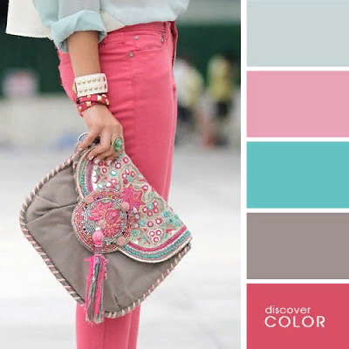
Pink jeans
Розово-лазурное сочетание

Slide 4
Coral and Black
Кораллово-черное сочетание

Slide 5
Casual
Бежево-бордовое сочетание

Slide 6
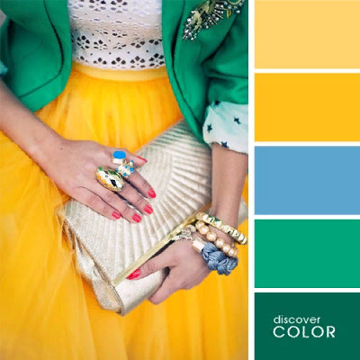
Yellow and green
Желто-зеленое сочетание

Slide 7
Blue and orange
Сине-оранжевое сочетание

Slide 8
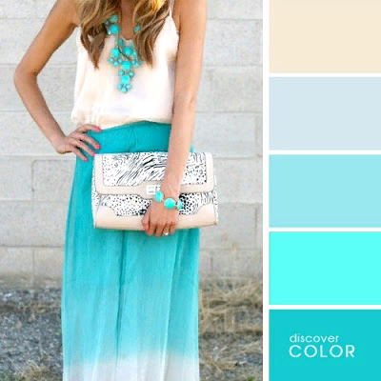
Bright summer look
Ярко-летнее сочетание

Slide 9
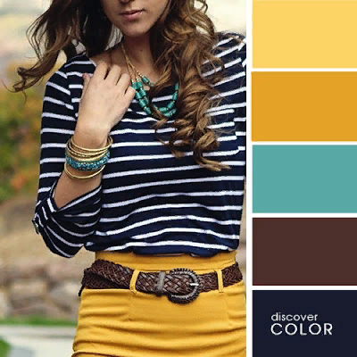
Marine shades with yellow
Сочетание морских оттенков с желтым

Slide 10
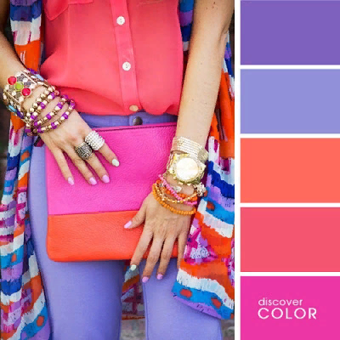
Coral and lilac
Кораллово-сиреневое сочетание

Slide 11
Spring in blue
Ярко-весеннее сочетание

Slide 12
Plum blouse
Сливовое сочетание

Slide 13
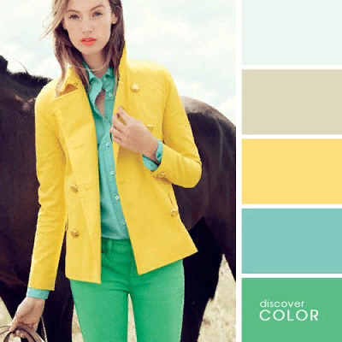
Lemon jacket
Лимонное сочетание

Slide 14
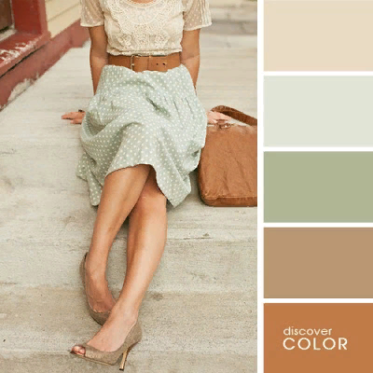
Retro beige shades
Ретро-бежевое сочетание

Slide 15
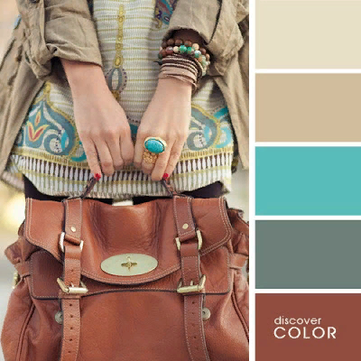
Brown and turquoise
Коричнево-бирюзовое сочетание

Slide 16
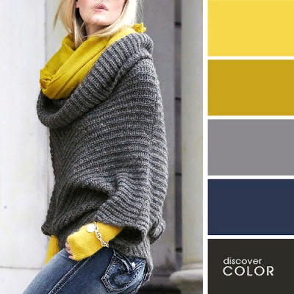
Mustard and Grey
Горчично-серое сочетание

Slide 17
The combination with light plum
Светло-сливовое сочетание

Slide 18
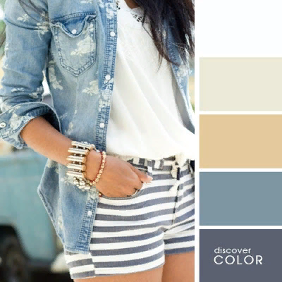
Denim tone
Сочетание джинсовых оттенков

Slide 19
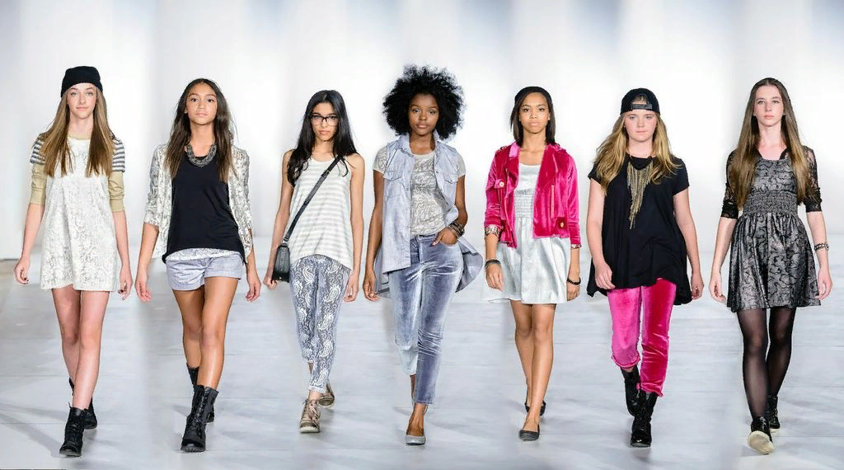
Fashion World requires Colors’ Active Creativity!
Well, let’s Be Active in
Colors’ Creativity!

Slide 20
Источник:
20 идеальных сочетаний цветов одежды для яркого образа http://fit4brain.com/8352
Discover color. 15 perfect colors combination in clothes http://www.cnn.ru.com/2016/06/discover-color-15-perfect-colors.html
Изображения взяты на сайте http://yandex.ru
Условия использования сайта https://yandex.ru/legal/fotki_termsofuse/

